Slide 1
Mitoz Bölünme
7. Sınıf

Slide 2
Hücre Neden Bölünür?
Hücrelerin stoplazma miktarı zamanla artar ve hücrenin hacmi büyür. Yalnız hücre zarındaki büyüme stoplazmanın büyümesini bir aşamadan sonra dengeleyemez. Bu aşamada hücrenin yönetici molekülü olan DNA hücreye bölünme emri verir ve hücre bölünür.

Slide 3
Hücre Bölünmesi Ne İşe Yarar?
Hücre bölünmesi canlılarda üremeyi, büyümeyi, gelişmeyi ve hasar gören dokuların onarılmasını sağlar.
Mitoz Bölünme ve Mayoz Bölünme olmak üzere iki çeşit hücre bölünmesi vardır.
Mitoz vücut hücrelerinde, mayoz ise üreme ana hücrelerinde görülür.

Slide 4
Mitoz Bölünme
Vücut hücrelerinde görülür.
Tek hücreli canlılarda üremeyi, çok hücreli canlılarda büyümeyi ve doku onarımını sağlar.
Mitoz hem haploit hem diploit hücrelerde gerçekleşebilir.
2 yeni hücre oluşur. Oluşan hücreler ana hücrenin aynısıdır. (Sadece daha küçüktür)
Kromozom sayısı değişmez.

Slide 5
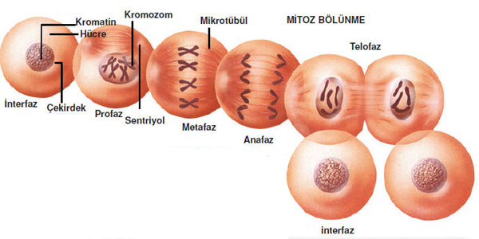
Mitozun Aşamaları

Slide 6
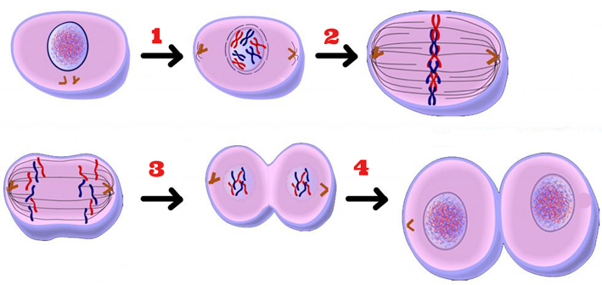

Slide 7
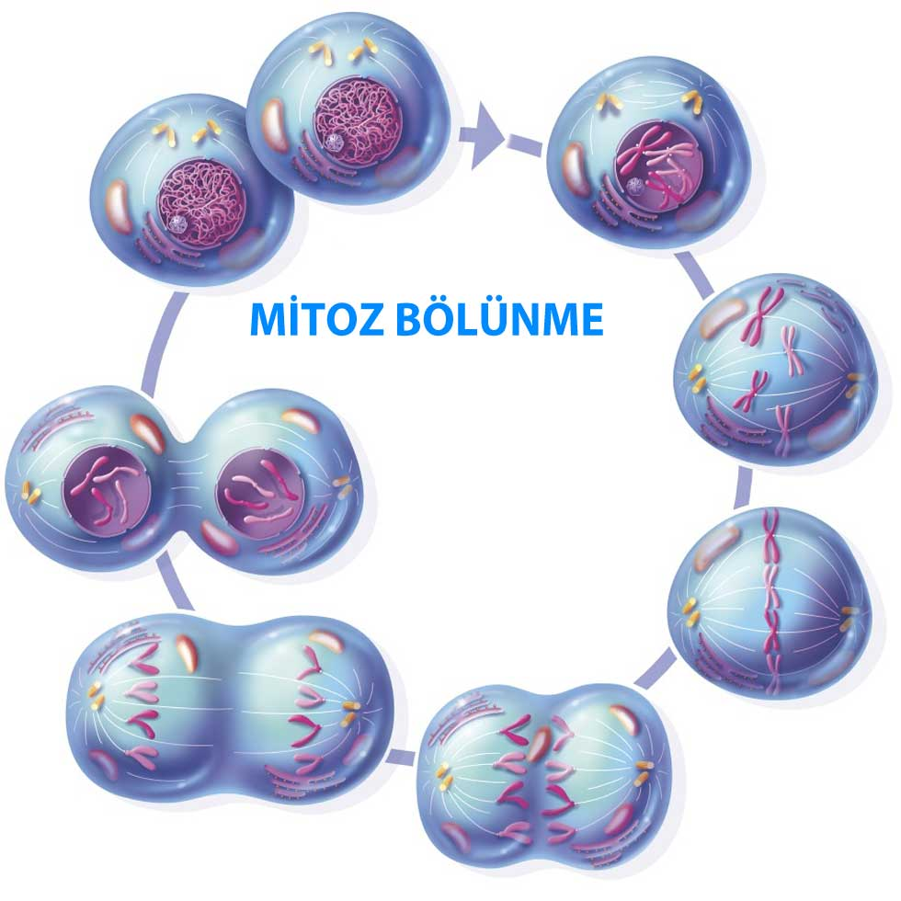

Slide 8
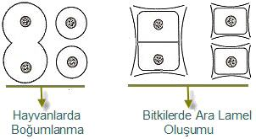
Bitki ve Hayvan Hücresinde Mitozun Farkı
Hayvan hücresinde iğ ipliklerini sentriyoller oluşturur. Bitki hücresinde sentriyol yoktur. İğ ipliklei stolazma tarafından oluşturulur.
Hayvan hücresinde stoplazma bölünmesi boğumlanma ile, bitki hücresinde ise ara plak (ara lamel) oluşumuyla gerçekleşir.

Slide 9
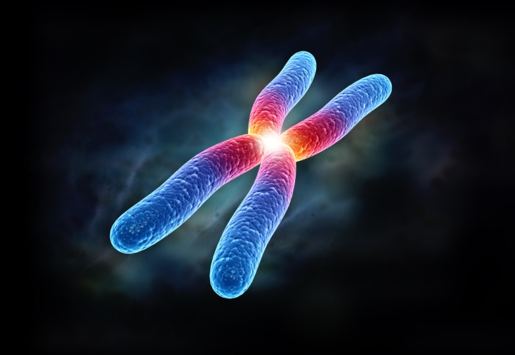
Mitozun Özellikleri
Vücut hücrelerinde görülür.
Kromozom sayısı sabit kalır.
2 yeni hücre oluşur. Oluşan hücreler ana hücreyle aynı özellikleri taşır.

Slide 10
Mitozla oluşan hücreler daha sonra tekrar mitoz geçirebilir.
Bütün canlılarda görülür.
Yaşam boyu devam eder.

Slide 11
Tüm Hücreler Mitoz Geçirir Mi?
Vücudumuzda bulunan bazı hücrelerin bölünme özelliği yoktur. Bunlar sinir, kas, alyuvar ve üreme(eşey) hücreleridir.
Alyuvar hücreleri çekirdeksizdir. Bu hücreler bölünemez ve bir süre sonra ölür.
Sinir ve kas hücreleri ise hiç bölünmezler.
Karaciğer hücreleri gibi bazı hücreler ise normalde bölünmez fakat yaralanma veya hücre ölümü gibi olaylar sonucu kaybedilen hücrelerin yenilenmesi amacıyla bölünürler.
Bazı hücrelerde ise bölünme çok hızlı ve sürekli olur. Örneğin kemik iliği ve embriyo hücreleri sürekli ve hızlı bölünür

